Slide 1
교통관리에 AI가 적용된다면?
#교통관리 #AI 신호등 #Object tracking
CV-15
(Peer to peer)

Slide 2
목차
01 서론
02 본론
03 결론
개발 배경
Concept 및 목표
Project 구조도
세부 내용
Project 시연
Project Issue

Slide 3
서론

Slide 4
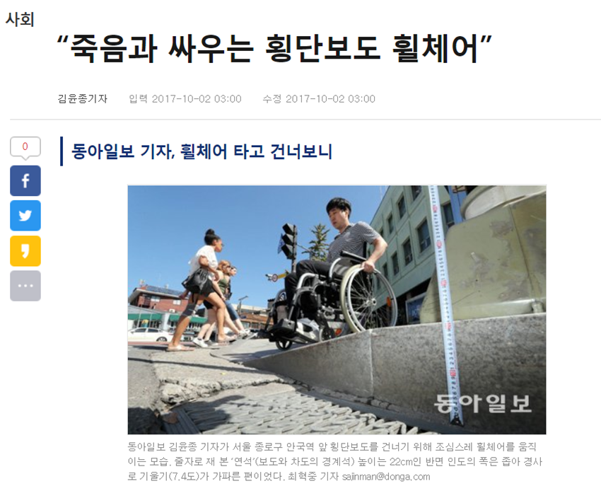
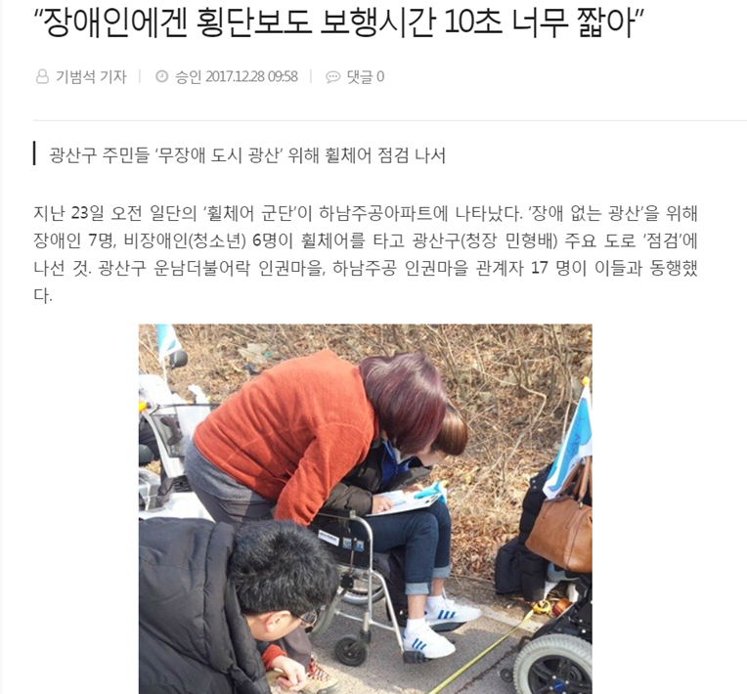
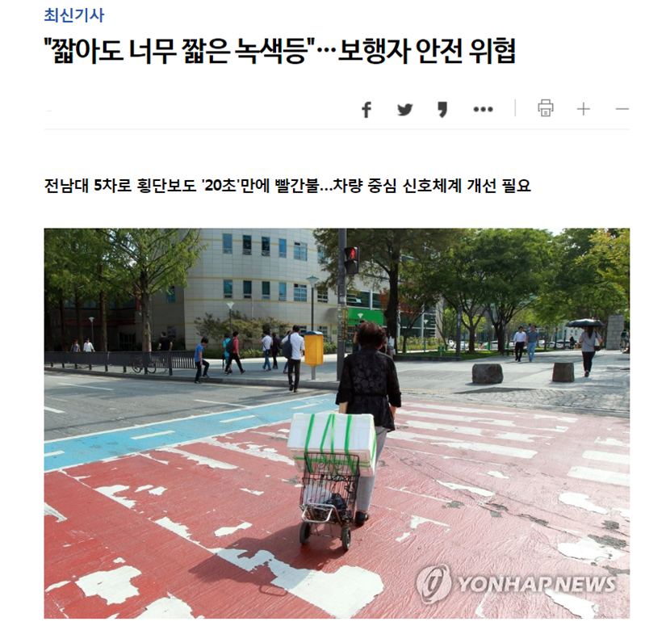
1. 서론
개발 배경
Notes:
짧은 신호로 불편함을 겪는 사례. 일반 보행자보다 많은 시간들을 필요로 하시는 분들은 현재 주어지는 시간도 부족함을 느끼고 있다. 실제로 휠체어를 타고 횡단보도를 건너보니까 시간이 많이 부족했다
이를 위해 신호등의 신호를 늘려주는 버튼이 존재하지만, 보행 시간이 더 필요하신 분들 중 70% 이상이 버튼의 존재를 모릅니다.
위와 같은 사례를 보며 저희 팀은 횡단보도의 신호가 부족한 사람들을 위한 신호를 늘려줄 수 있을까? 라고 생각하게 되었고 이를 ai 를 통해 도움을 드릴 수 있을 것 같다고 생각하여 프로젝트 진행.

Slide 5
1. 서론
Concept 및 목표
안전 개선 Point
거동이 불편한 사람들을 위한 신호 연장 (안전)
효율성 개선 Point
불필요한 보행 신호 최소화 (원활한 교통 흐름)
Notes:
횡단보도를 건널 사람이 없는데 신호가 주어지는 경우

Slide 6
본론

Slide 7
2. 본론
Project 구조도
Model
Serving
Data
Semantic
Segmentation
Fast-api
Object Dataset
(Human, Wheelchair, ..)
Object
Detection
Evaluation
Onnx
Road Dataset
(Crosswalk, Sidewalk, ..)
Object
Tracking
Deep-Sort
Notes:
하이라이트!!!
구조는 다음과 같고 각 모듈의 구성요소에 대해서는 이것 저것 요것이 있고 각 부분에 대한 자세한 설명은 뒤에서 말씀드리겠습니다

Slide 8
2. 본론
Logic
빨간불 유지
(보행신호 Skip)
Yes
Start
대기인원 내
검출?
빨간불
초록불 전환
(Normal Case)
No
횡단보도
감지?
객체 인식
(사람, 휠체어 등)
No
초록불 유지
(1초 상태 고정)
Yes
횡단보도 내 휠체어,유모차
검출?
초록불
빨간불 전환
No
Notes:
하이라이트!!!
프로그램이 실행되면서 횡단보도 영역을 감지한다
감지된 횡단보도 영역은 추후 사람이 있을 영역을 추론하거나 횡단보도를 건너는 사람을 확인하는데에 사용된다.
횡단보도가 빨간 불이면, 사람이 있을 법한 영역을 찾고 그 영역에 사람이 있는지의 여부에 따라서 보행신호의 변경 유무를 결정한다.
횡단보도가 초록불이면, 횡단보도 영역 내에 사람을 탐지하고 휠체어나 유모차가 검출되는 경우 검출한 물체를 tracking하여 횡단보도를 무사히 건널 때 까지 초록불을 유지한다.

Slide 9
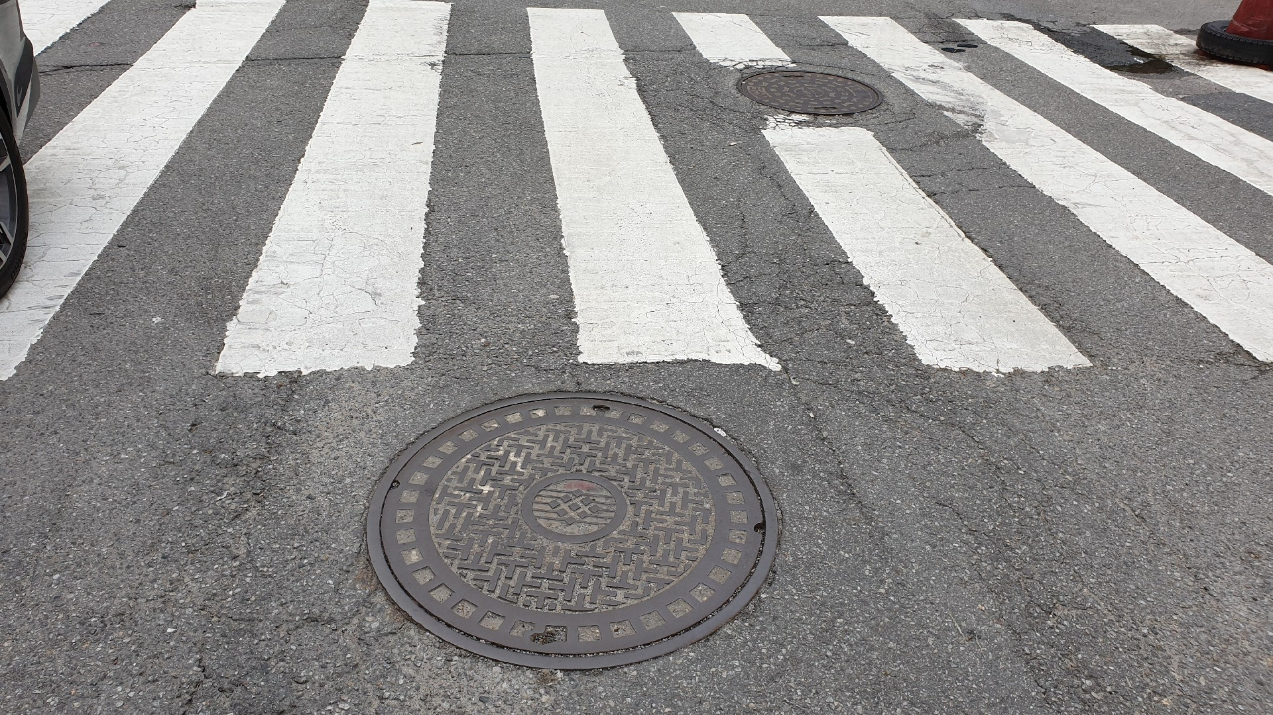
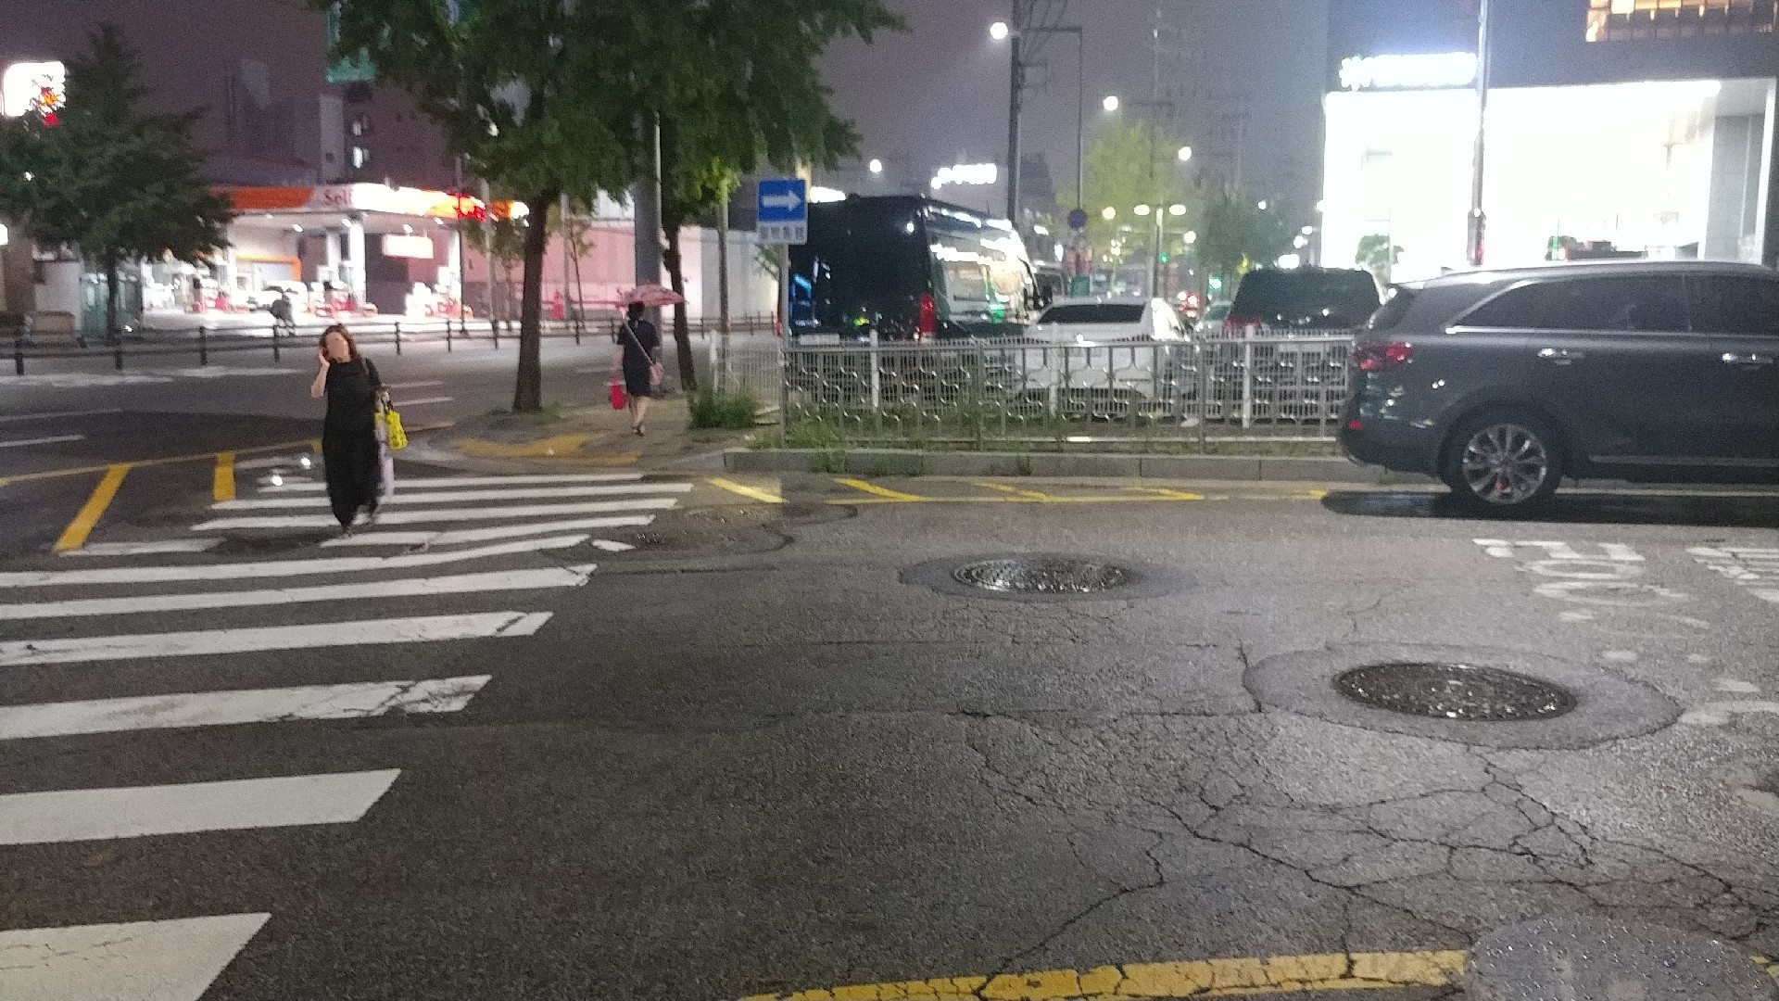
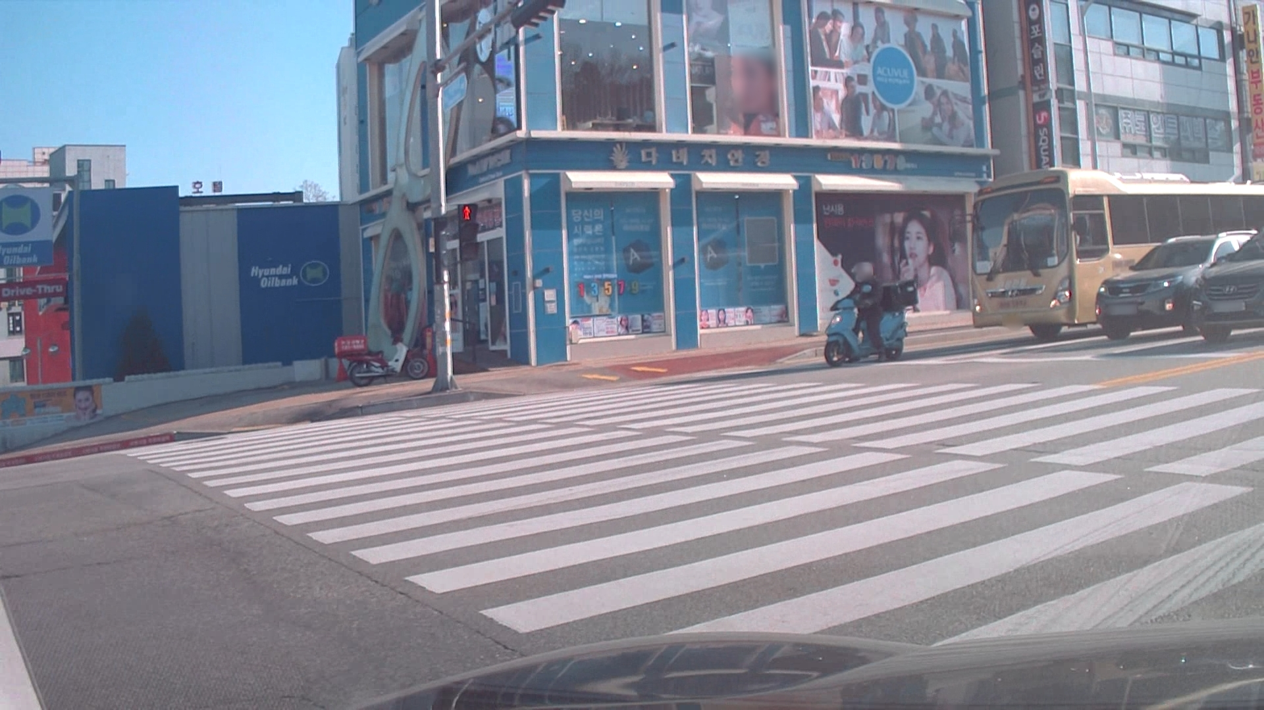
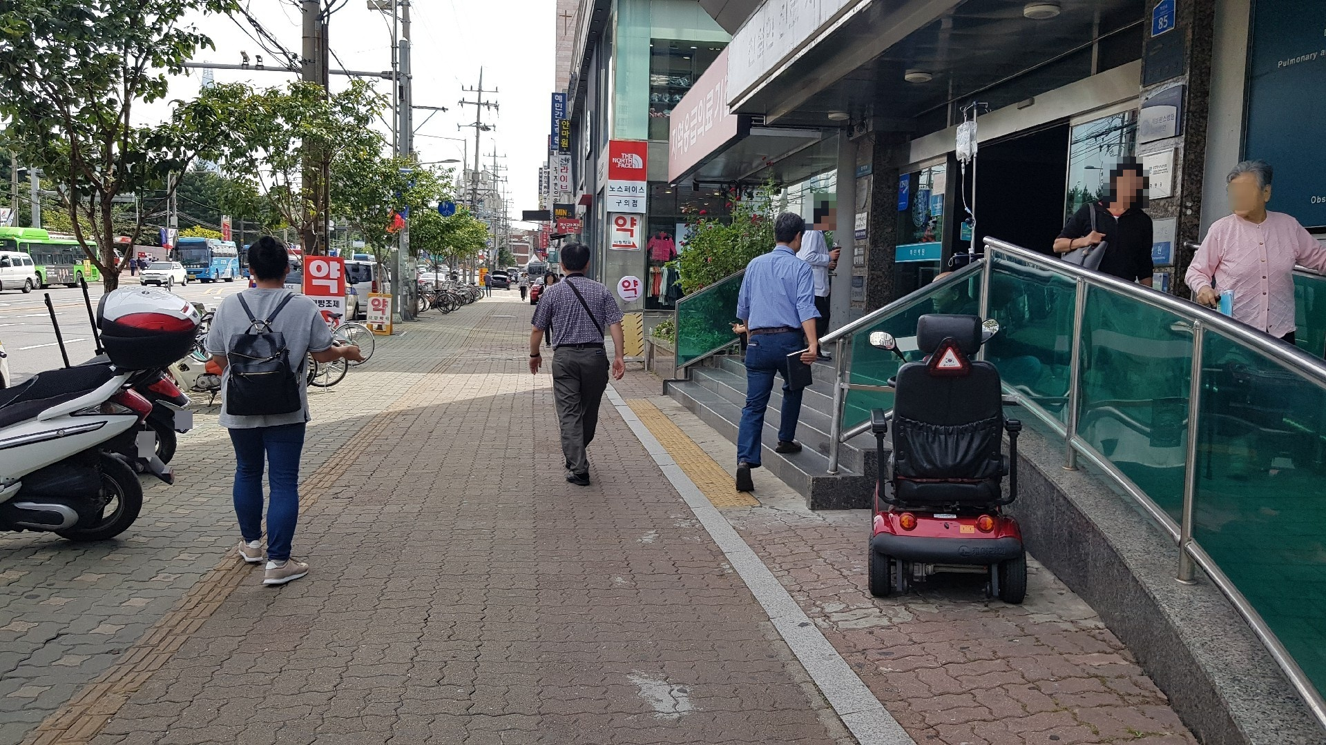
2. 본론
Data
Segmentation
인도 보행 영상
차선/횡단보도 인지영상
인도 보행 영상
Detection

Slide 10
2. 본론
Model
횡단보도 영역 검출
Semantic Segmentation
특징이 확실한 횡단보도 영역을 추론
이를 기반으로 사람이 기다리고 있을 영역도 추론
보행자 검출
Object Detection + Object Tracking
여러명의 보행자를 찾아내기에 가장 적합한 방법
물체의 특징이 사라지는 경우 감지된 물체가 사라지는 문제와 동일 객체를 탐지하기 위해 Tracking을 활용

Slide 11
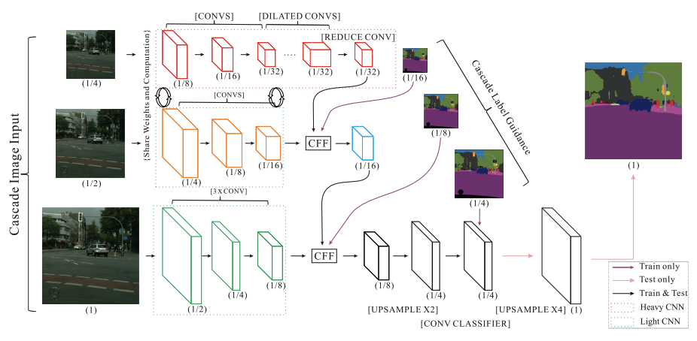
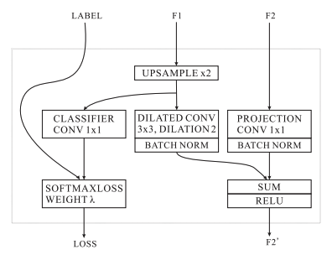
2. 본론
Model
Segmentation
ICNet(ECCV-2018)
Cascade feature fusion
Cascade label guidance
Same spatial size as F2
Upsample 하기 전 인접했던
pixel 들을 결합하는 과정
Channel-wise sum 을 하기 위해
# Channel 맞추어 줌
원본 이미지의 4배, 8배, 16배로 축소된 GT map과 중간 prediction 을 진행하여
어떤 branch 가 더 학습이 되어야 하는지 업데이트
Notes:
하이라이트!!!
ICNet : PSPNet 을 real-time segmentation 으로 수행할 수 있도록 개조한 모델로서 저해상도 이미지에서는 PSPNet 을 적용하여 semantic information 을 추출하고,
고해상도 이미지는 적은 conv 연산(17,3)을 통해 학습한 정보를 합쳐주는 과정을 통해 inference 속도에 비해 좋은 성능을 기대할 수 있다.

Slide 12
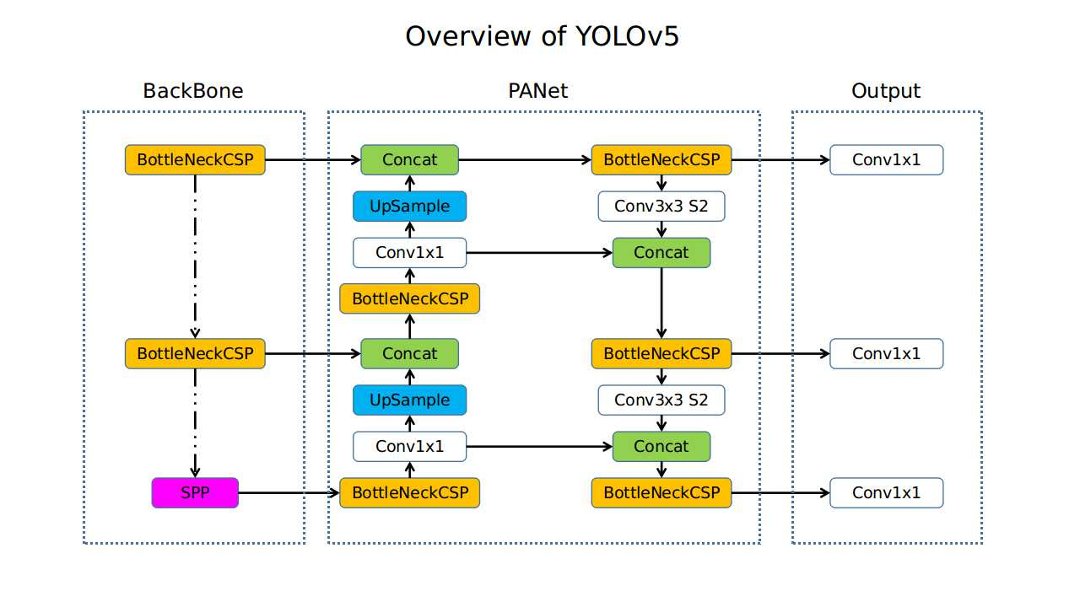
2. 본론
Model
Object Detection
YOLOv5s
CSPNet Block + PANet
Object Tracking
Deepsort Algorithm
Kalman filter + Hungarian Algorithm
Notes:
yolov5 : Backbone : CSP-Darknet
CSPNet Block 을 사용하여 DenseNet의 출력값을 연결을 통한 재사용을 유지하면서 gradient information이 많아지는 것을 방지 합니다.
이전 프레임에 등장한 개체를 이용하여 다음 프레임의 개체의 위치를 예측하고 측정하는 칼만 필터
예측한 개체가 동일한지를 판단하는 헝가리안 알고리즘을 사용하는 트랙킹 알고리즘

Slide 13





2. 본론
Serving
CLIENT
Video
Frame
신호등 control
Inference
Target Tracking 정보

Slide 14
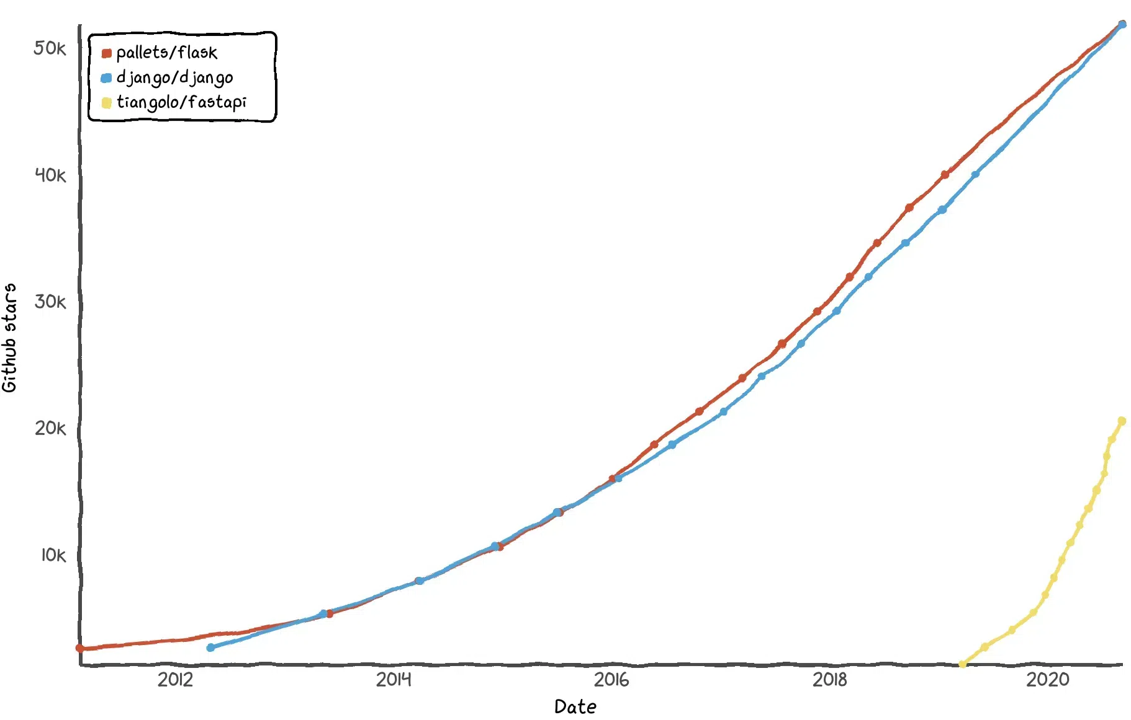
2. 본론
Serving
유연성, 확장성
Flask와 비슷한 구조, but 간결한 문법
Asynchronous(비동기) 지원
Notes:
간결한 문법과 자동으로 생성되는 documentation,
wsgi() 의 문제점으로 제기되는 단일 동기 호출 방식을 비동기 방식을 지원함으로서 websocket 과 같은 긴 connection 에 대한 응답도 지원할 수 있게 되었다.

Slide 15

2. 본론
Serving
VS
CPU: 8 core 3.2GHz
RAM: LPDDR5 16GB
ONNX - 모델의 구조를 load 하지 않고 inference 가능
 | PyTorch + Deepsort | ONNX + Deepsort
fps(CPU) | 6 | 10
x1.8
Notes:
다양한 배포 환경에서 Inference 할 수 있도록 합니다

Slide 16
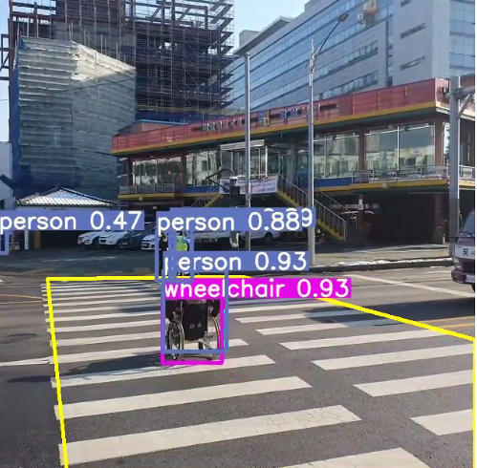
2. 본론
Serving
Segmentation
polygon coordinates(using semantic map)
Detection+Tracking
box coordinates + Tracking ID
Segmentation 영역 안의 특정 객체를 Tracking

Slide 17
2. 본론
역할분담
Model
Data, Model
김준영, 김현수, 임성민
데이터 조사 및 전처리
augmentation 실험 및 적용
모델 학습 및 결과 분석
Test dataset 제작
김건
학습에 사용할 모델 조사
Data
Object
Detection
Object Dataset
(Human, Wheelchair, ..)
Object
Tracking
Road Dataset
(Crosswalk, Sidewalk, ..)
Semantic
Segmentation

Slide 18
2. 본론
역할분담
Serving
황주영, 안소정
비디오, 웹캠 실시간 추론
Deep Sort를 통한 Object Tracking
객체 유효성 판별 및 신호등 제어
Serving
Fast-api
Evaluation
Onnx
Deep-Sort

Slide 19
결론

Slide 20
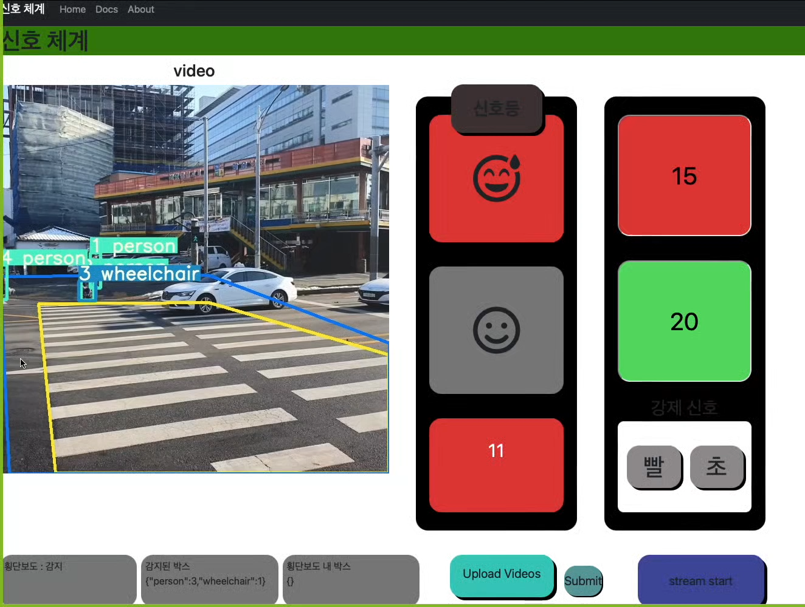
3. 결론
Project 시연 – 안전 개선 point
Notes:
거동이 불편한 사람들을 위한 신호 연장 (안전)

Slide 21
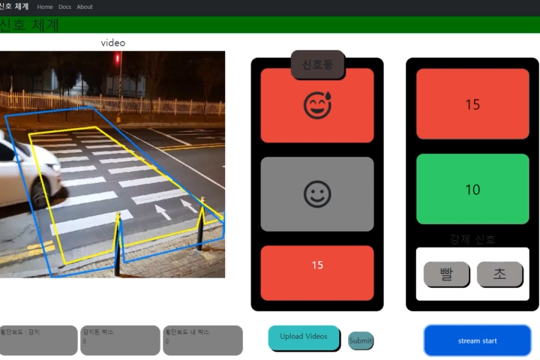
3. 결론
Project 시연 – 효율성 개선 point
Notes:
불필요한 보행 신호 최소화 (원활한 교통 흐름)

Slide 22
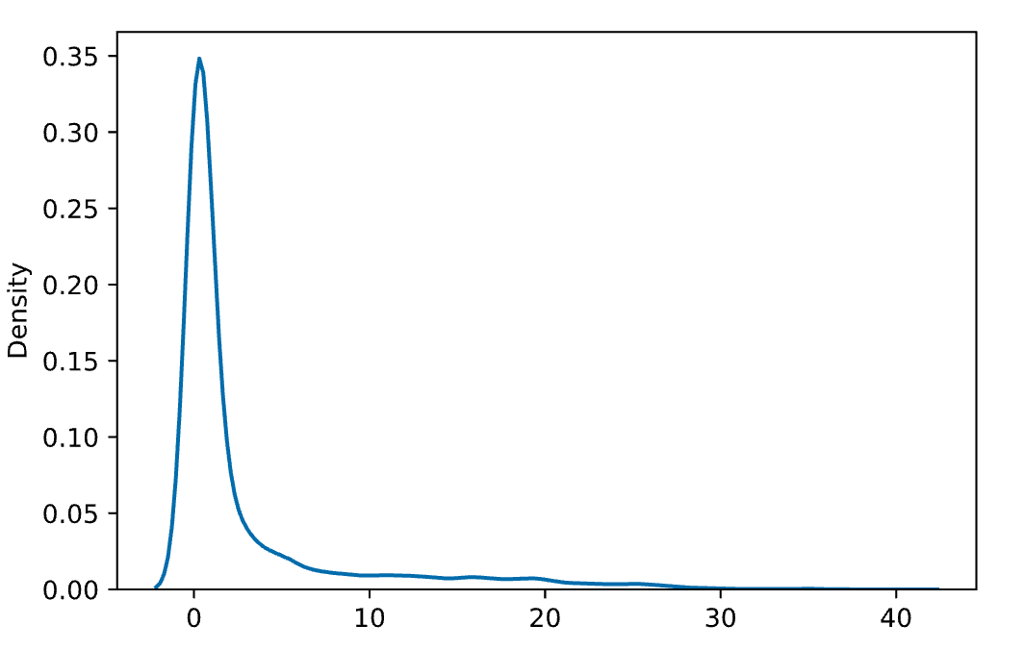
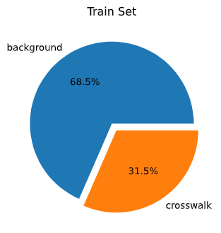
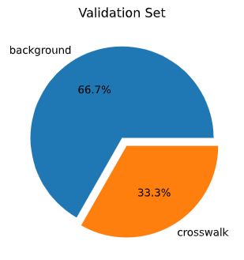
3. 결론
Project Issue
Data (Segmentation)
2979 장
553 장
Small
(86.31%)
Medium
(9.42%)
Large
(4.26%)
Crosswalk ratio
Data split
Notes:
학습에 사용될 데이터의 이미지 별 횡단보도 분포를 파악하여 다음과 같이 나누어 학습

Slide 23
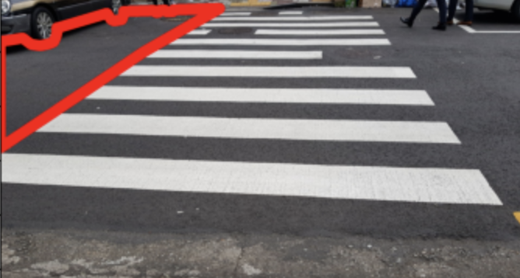
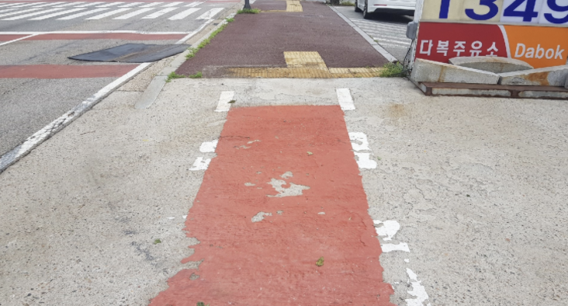
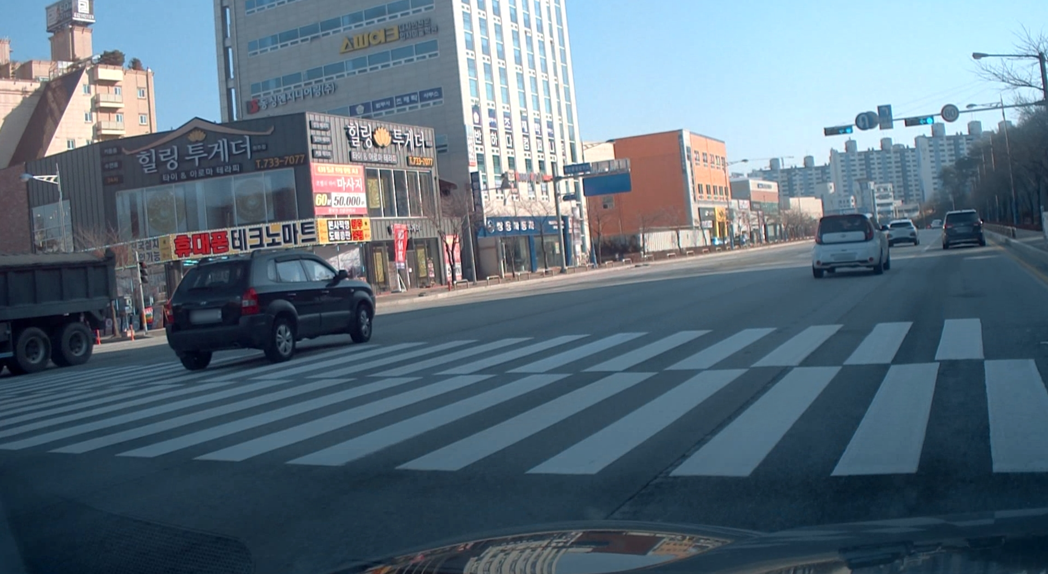
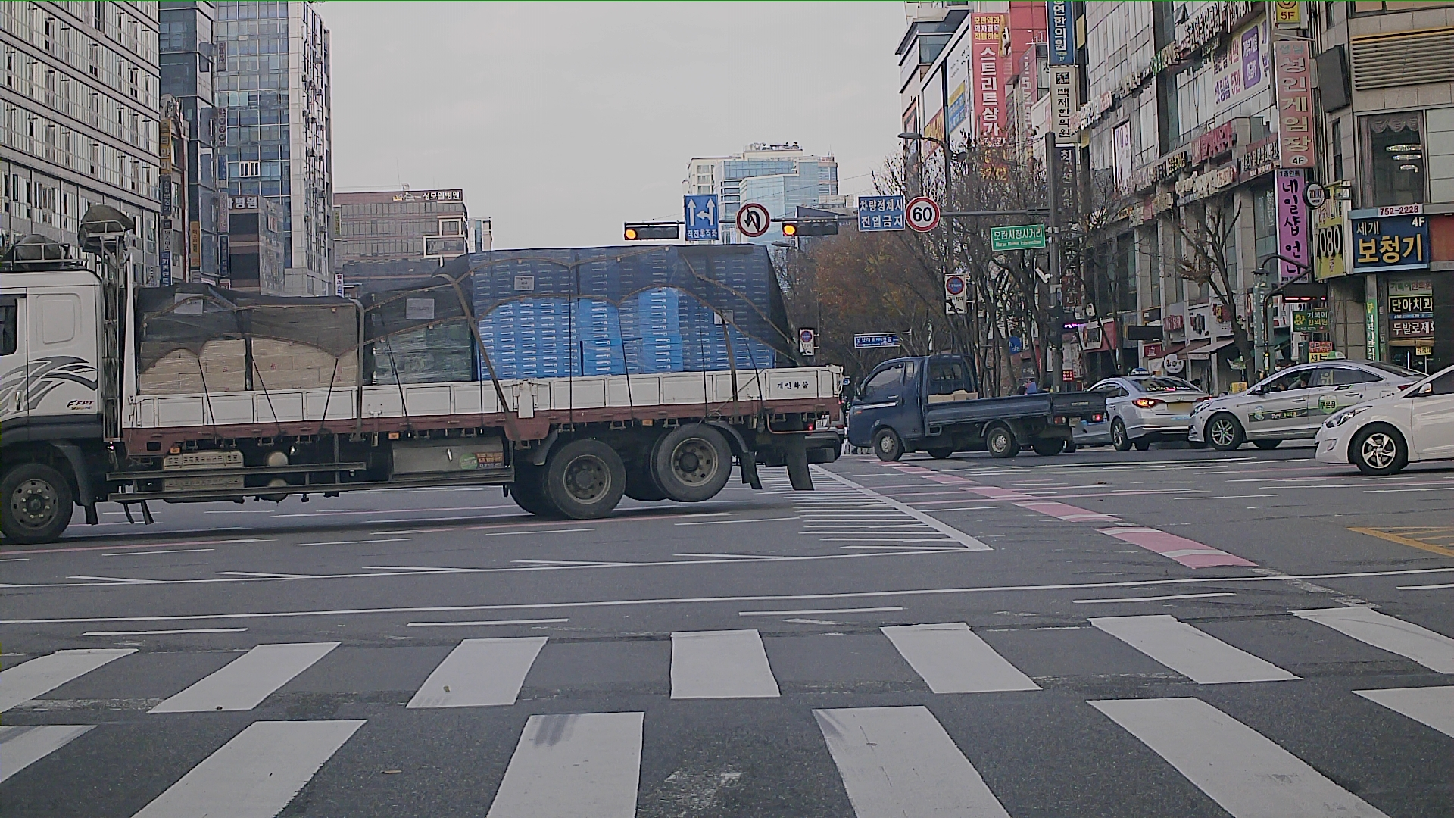
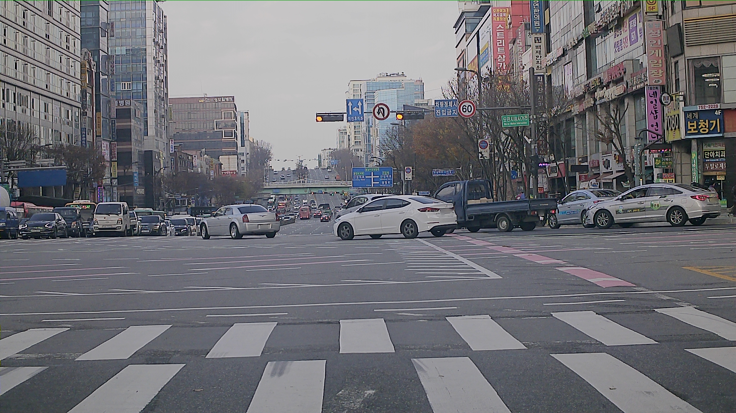
3. 결론
Project Issue
Data (Segmentation)
Delete annotation Error – v2 | Delete noise image – v2
Add Dataset – v3 | Delete continuous images – v3
Notes:
하이라이트!!!
모델의 성능을 확인해보니 라벨 노이즈가 될만한 것들 존재해서 삭제
성능이 잘 나오지 않아 데이터 추가(1300->1700장 추가)
v3: 실제 적용되는 환경에서 잘 추론하도록 하기 위해 자동차 시점에서 바라보는 횡단보도 데이터셋 추가했다. 영상 데이터셋이어서 연속되는 이미지들은 삭제함

Slide 24
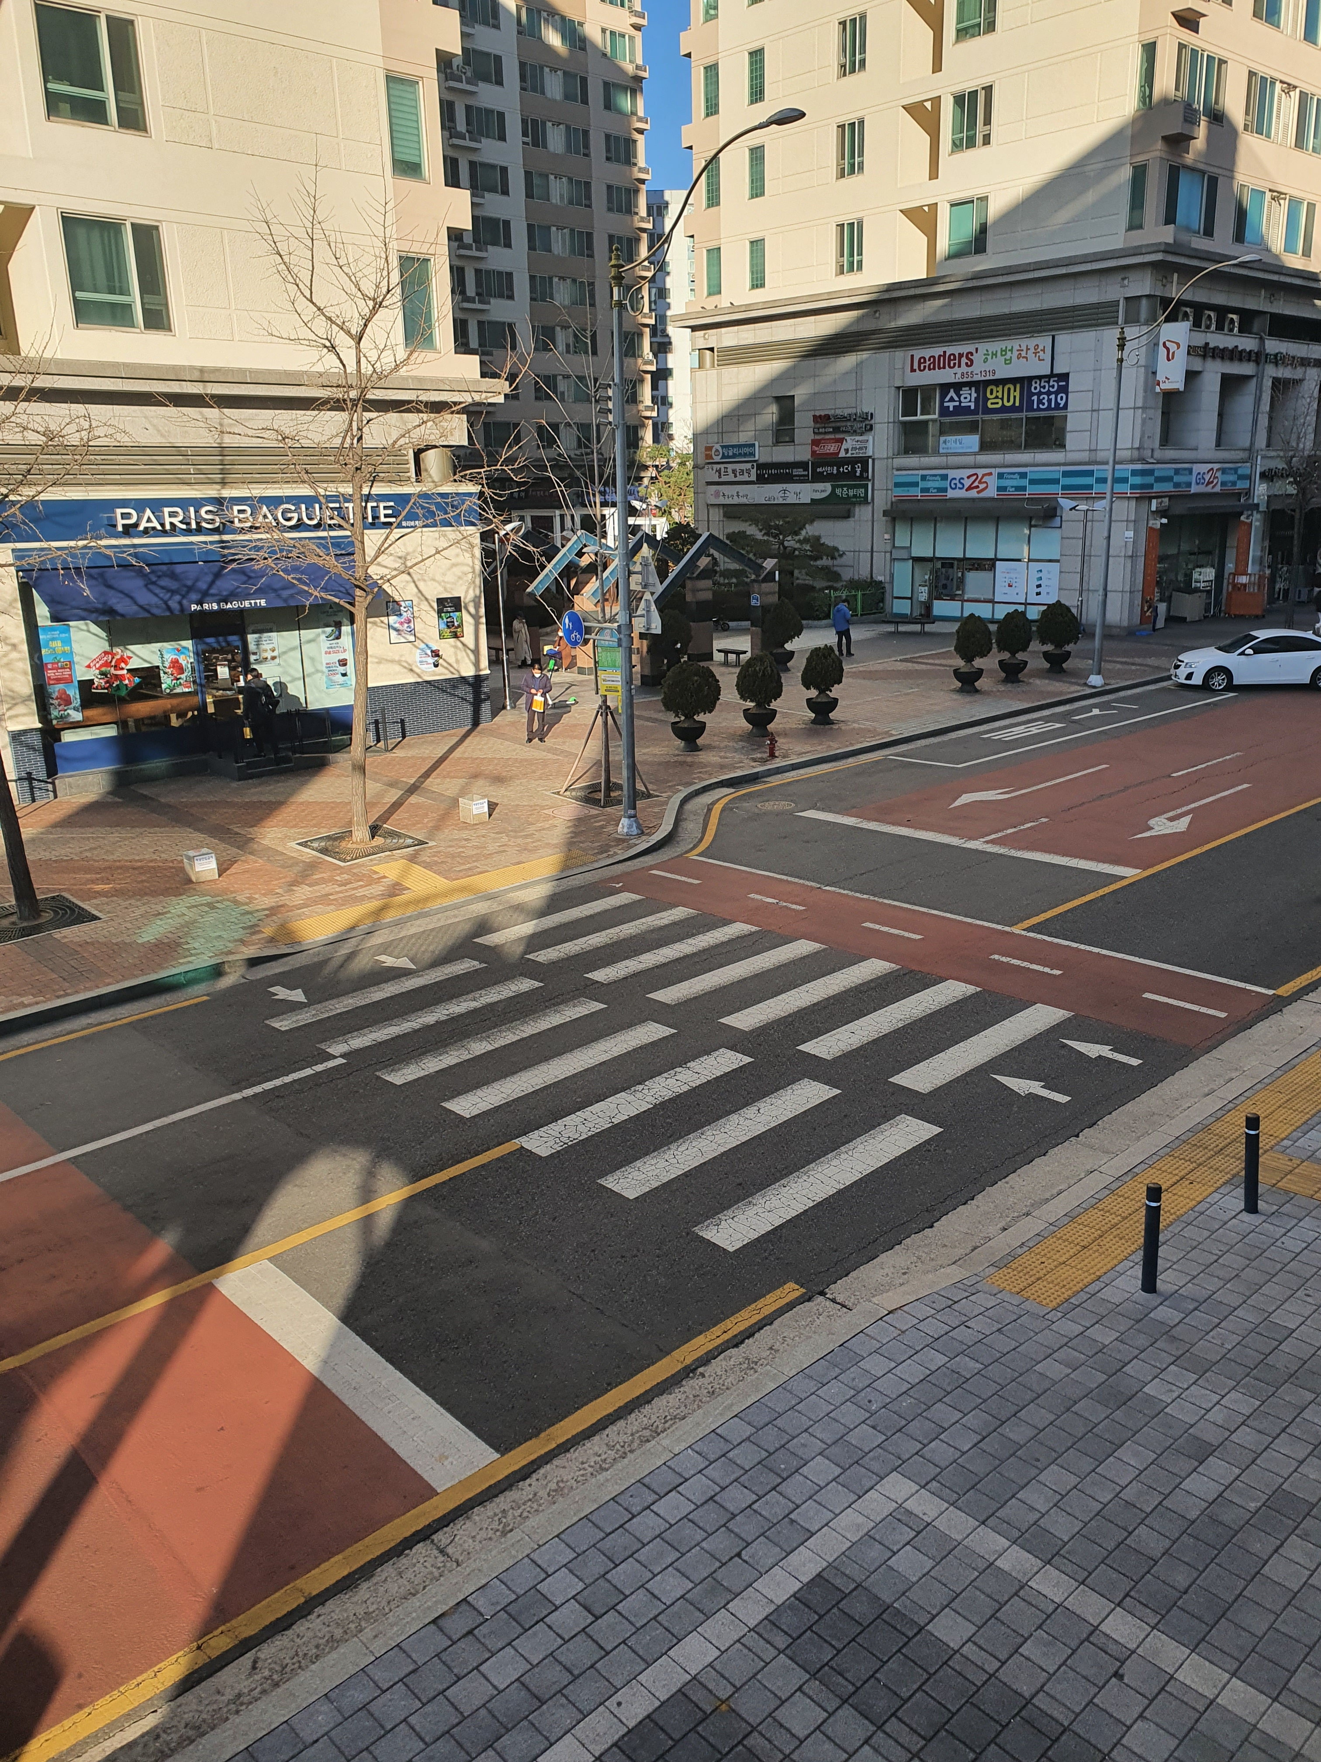
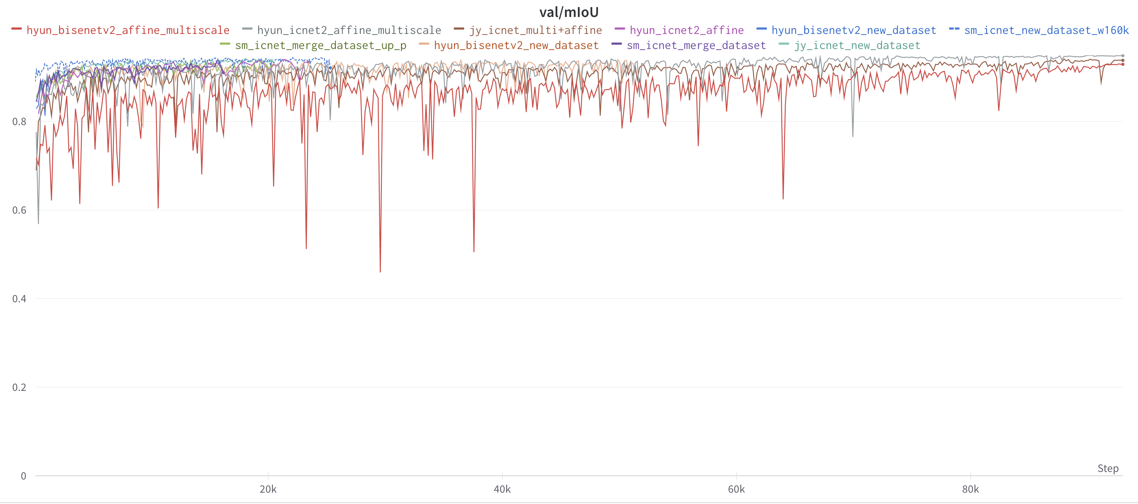
3. 결론
Project Issue
Validation Results(Segmetation)
학습에 쓰인 이미지
실제 추론 환경
실제 Inference 되는 이미지와 학습 이미지가 다름
횡단보도의 특징을 잡아내게 학습하여,
실제 추론 환경에서 횡단보도를 잡아내도록 유도
Notes:
실제 inference 하는 환경과 학습한 이미지의 환경이 달라서 얻어낸 결과가 절대(지표로서 가져갈 수 없었다)적인 수치가 될 수 없었습니다.
원하는 데이터를 구할 수 없었고, 횡단보도의 특징이 확실하기 때문에 다양한 관점의 횡단보도를 학습하여 실제 추론 환경에서의 횡단보도를 잘 추론해낼 수 있도록 함

Slide 25
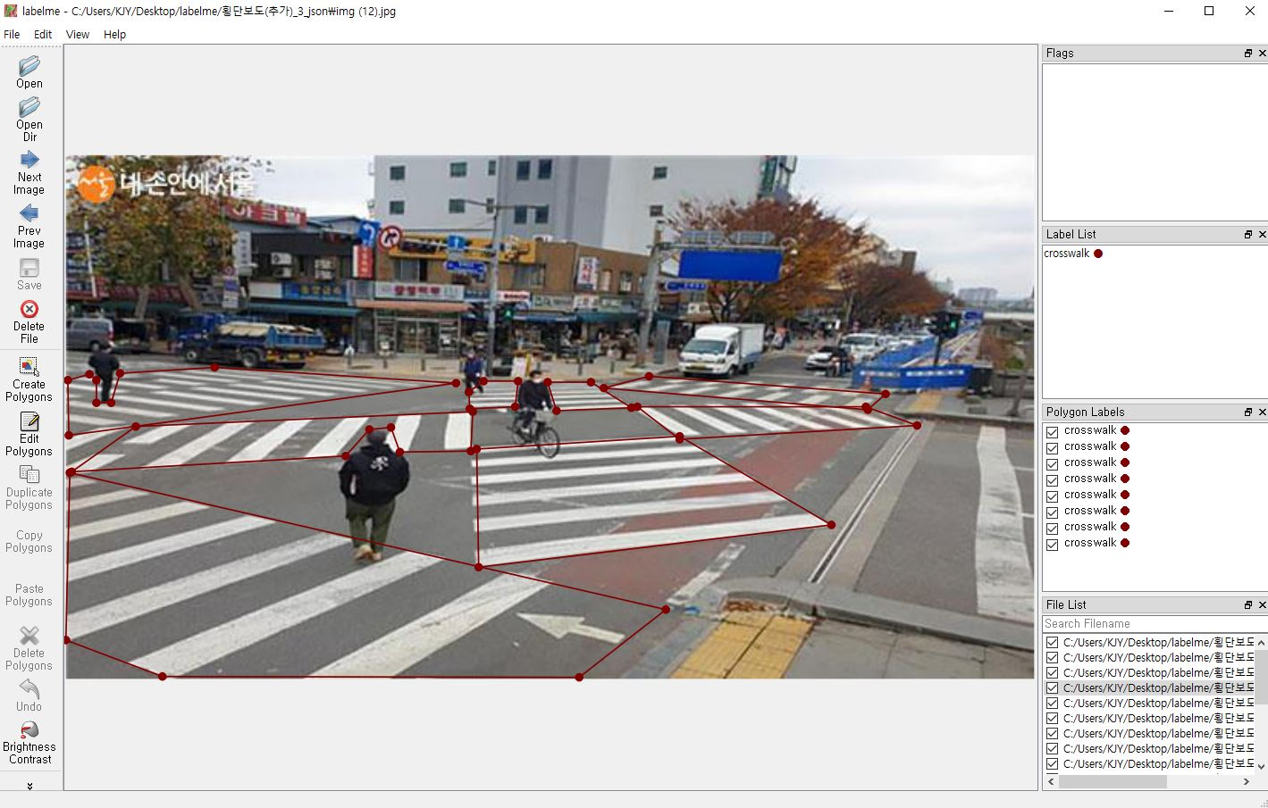
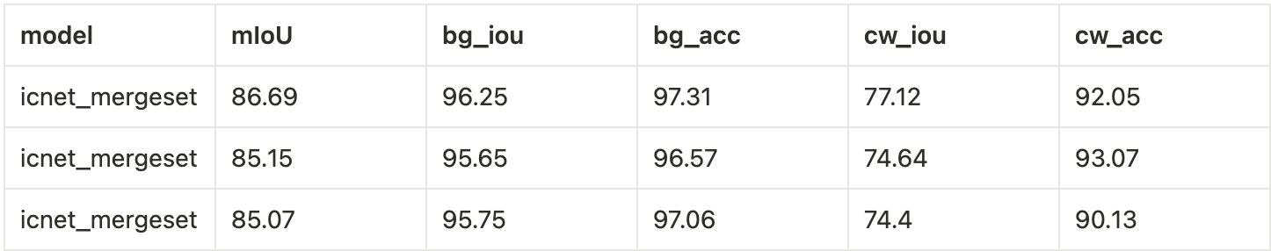
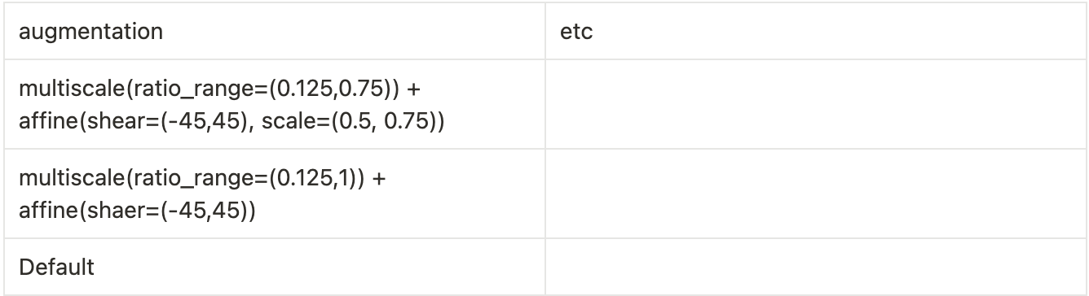
3. 결론
Project Issue
Validation Results(Segmentation)
Test dataset 제작
경향이 잘 학습 되었는지 확인
Notes:
validation set 으로는 학습되는 경향과 overfitting 만 확인하고 golden label 을 제작하여 어느정도 성능이 나오는지 정량평가

Slide 26
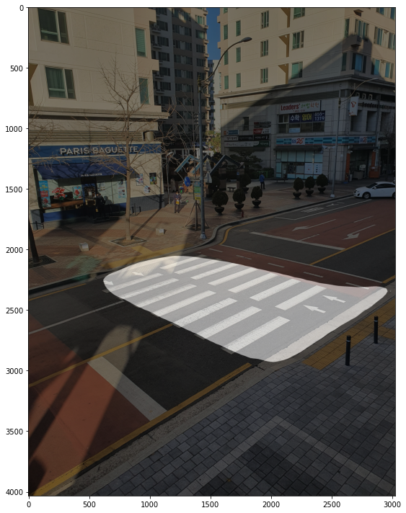
3. 결론
Project Issue
횡단보도 & 인도 대기 Zone 영역 감지
다양한 실험 결과, Binary Class 분류를 통해 Model 성능 개선 (background, crosswalk)
검출된 Crosswalk area를 이용하여 횡단보도 대기 Zone 추출
Notes:
하이라이트!!!
세부적인 분류를 위해 클래스를 총 4개로 나누었으나, 가지고 있는 데이터셋에 한계가 있어 학습이 잘 진행되지 않아, 특정이 명확한 부분도 잘 감지를 못해내는 현상 발생
횡단보도의 뚜렷한 특징을 잘 잡아낼 수 있도록 클래스를 2개로 낮추어 학습하였고, 횡단보도의 근처에서 횡단보도를 건너기 위해 대기하므로 감지된 횡단보도 영역의 배수를 취하여 사람이 있을 영역이라고 판단함

Slide 27
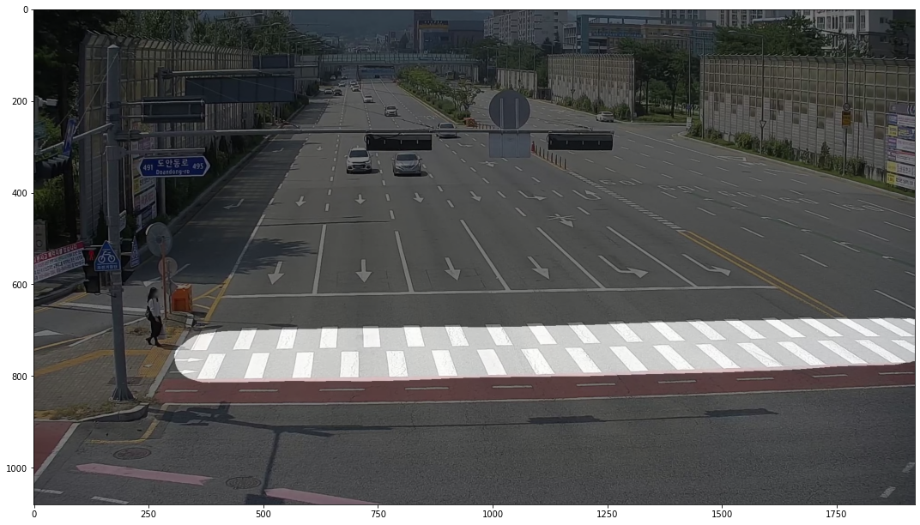
3. 결론
Project Issue
Result(Segmentation)

Slide 28
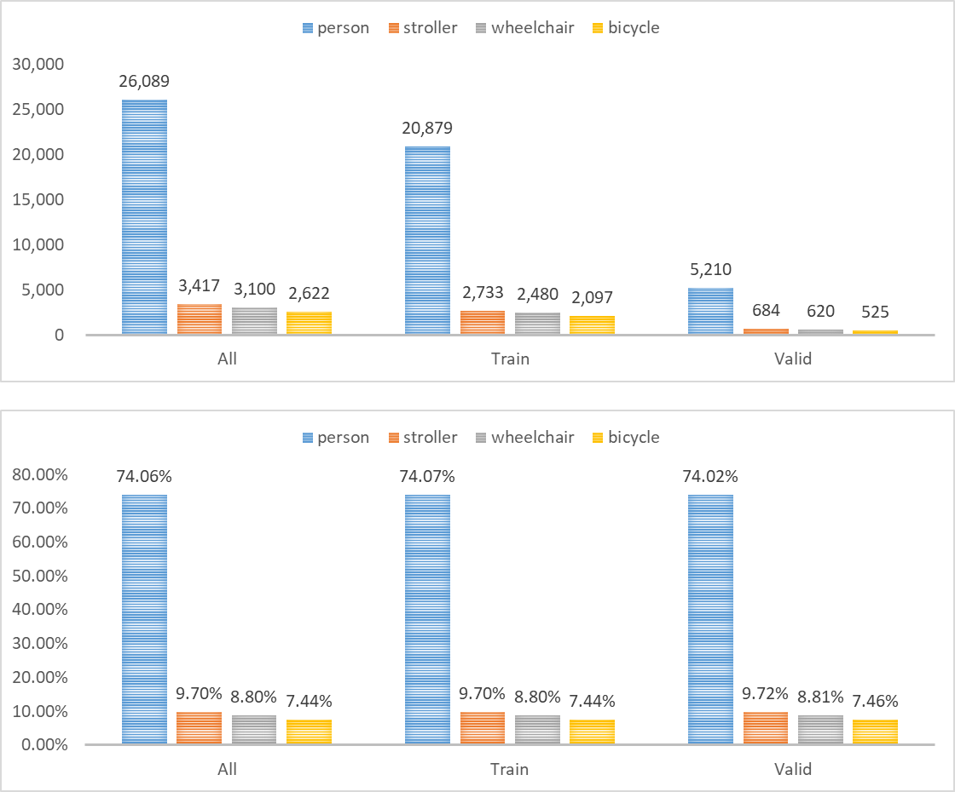
3. 결론
Project Issue
Data distribution(Object Detection)
8657 장
6913 장
1744 장
Notes:
사람 인식 : 실제 휠체어를 보기 어려우나, 확실하게 감지해야 하는 클래스이므로 약 9대1 비율로 나누어 학습 진행

Slide 29
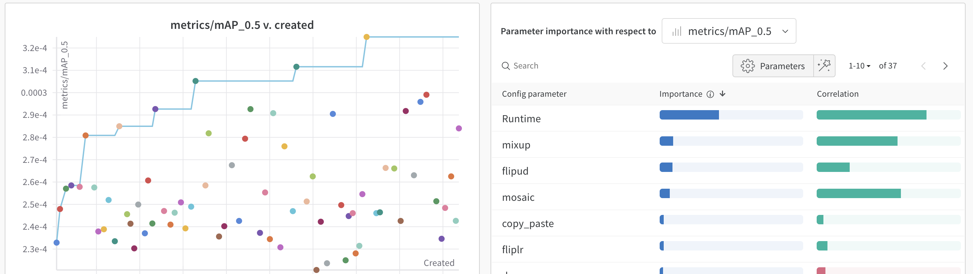
3. 결론
Project Issue
Augmentation(Object Detection)
특징을 학습하기에 충분한 데이터를 확보했다고 판단하였는데도 mix up, mosaic과 같은 augmentation에 효과가 있었음

Slide 30
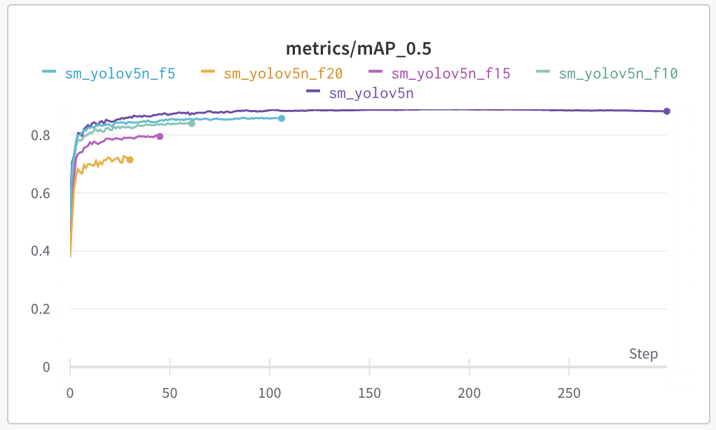
3. 결론
Project Issue
Layer freezing(Object Detection)
COCO Dataset으로 pretrain된 weight가 풀고자 하는 task에 맞지 않았음
Notes:
coco dataset 의 클래스에 사람이 포함되어 있어 freezing 을 다양한 조건으로 테스트를 해 본 결과, 풀고자 하는 문제에는 적합하지 않았다.

Slide 31
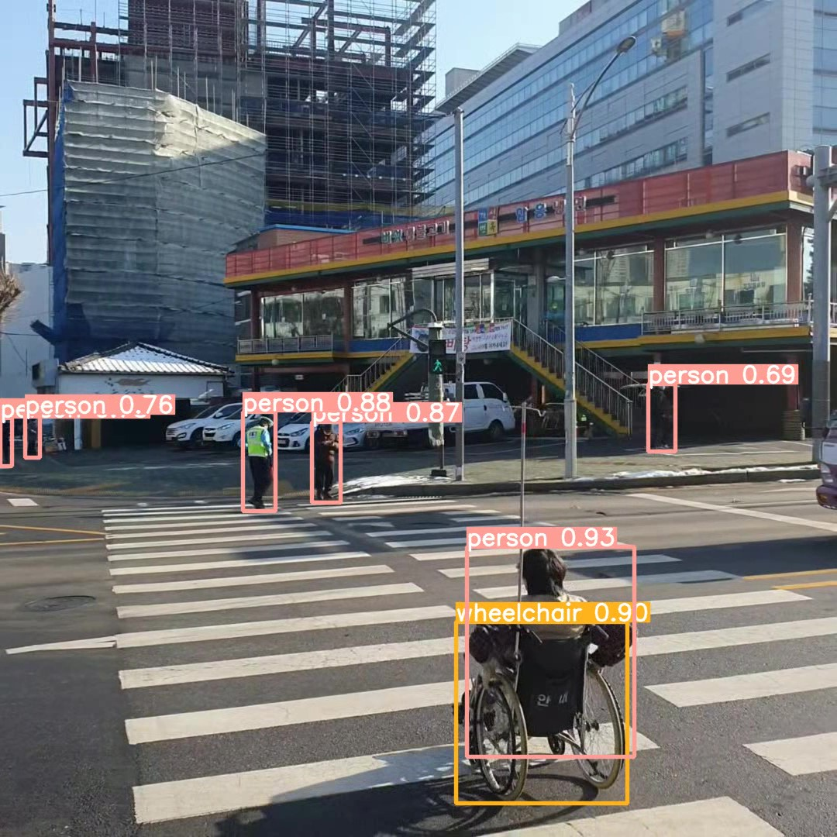
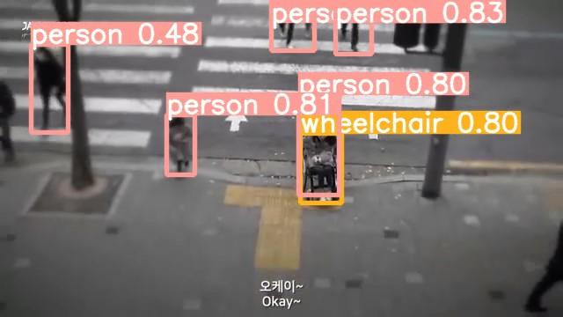
3. 결론
Project Issue
Result(Object Detection)

Slide 32
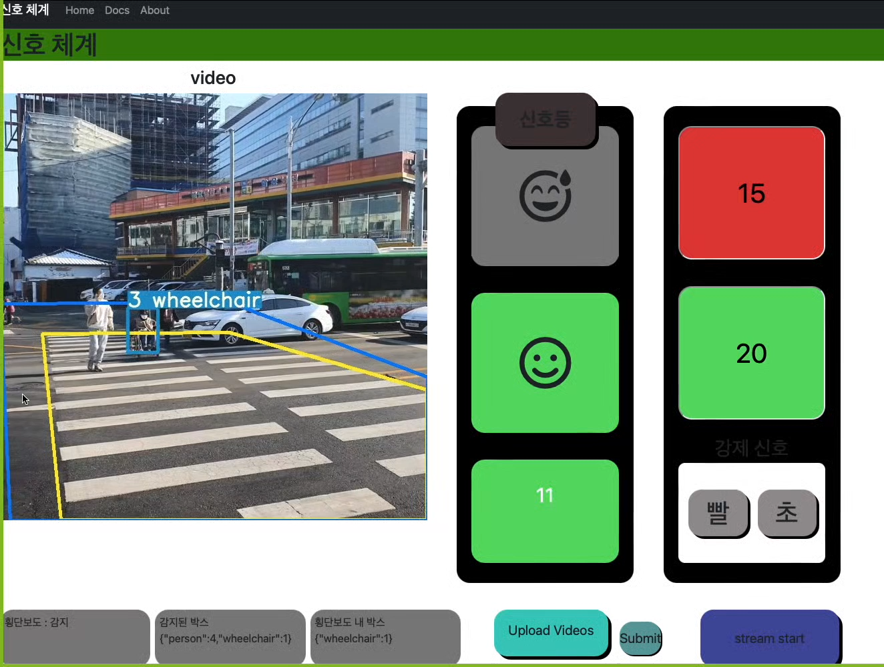
3. 결론
Project Issue – Object Tracking

Slide 33
Q&A

Slide 34

4. Appendix
향후 Plan
1초
신호 연장
휠체어
!

Slide 35
4. Appendix
향후 Plan
(1) 다수의 횡단보도 감지
(1) 여러 신호를 한번에! (e.g. 사거리)
(2) Crosswalk 실시간 탐지
(e.g. Segmentation → Polygon Detection)
(2) 교통 법규 위반 차량 검출
(e.g. 정지선 침범, 신호 위반 등)
(3) 다양한 클래스를 학습하지 않고 추정 + 위급 상황 감지 및 실시간 대처
Model 성능 향상
활용도 향상
(3) Object Tracking 성능향상

Slide 36
5. Reference
ICNet, https://arxiv.org/pdf/1704.08545.pdf
BiseNetV2,
Yolov5 pruning, https://github.com/ultralytics/yolov5/issues/304
Yolov5 architecture image, https://github.com/ultralytics/yolov5/issues/280

